Slide 1
Psychologické charakteristiky filmových postav
Dan Čáslava, Ondro Haľama, Katarína Kemková

Slide 2


Slide 3
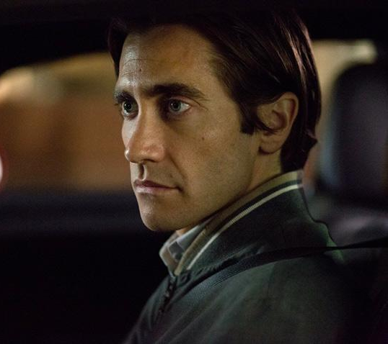
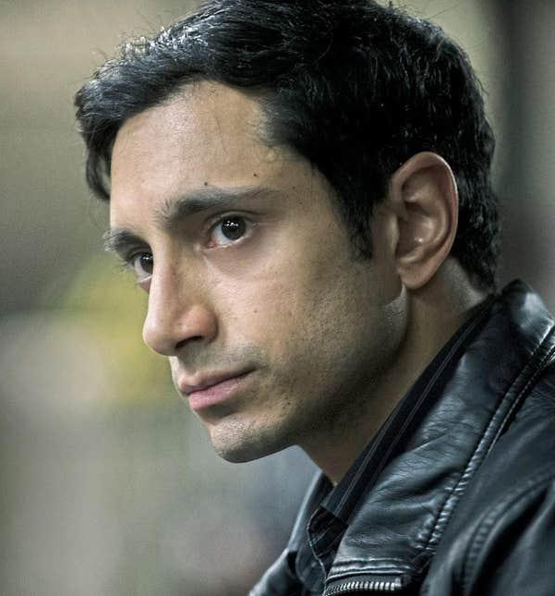
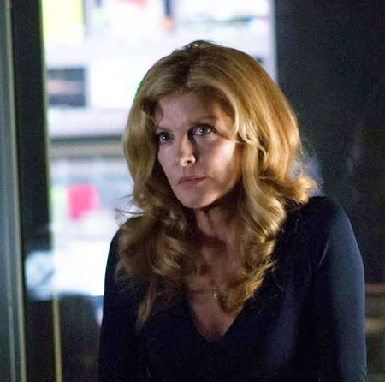
Louis Bloom
Rick
Nina

Slide 4
Pozorovateľné charakteristiky v správaní Luisa
  (mimika, gestika, jazykový prejav,...)
Ako by ste Louisa opísali ako človeka?
Čo ho formovalo?
Ktoré sú významné momenty, ktoré vykresľujú Louisa, Ricka a Ninu?
Bol niekedy v ich správaní rozpor?
Aké boli medzi postavami vzťahy?

Slide 5
Celkové dojmy z filmu…

Slide 6
Pozorovateľné charakteristiky v správaní Louisa…
Ako by ste Louisa opísali ako človeka?

Slide 7
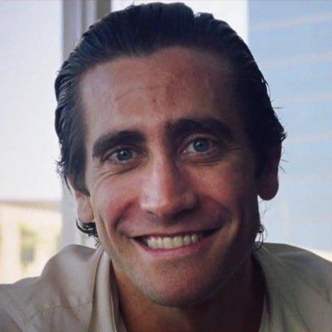
rozpráva zrozumiteľne, nahlas a rýchlo
pseudofilozofovanie
udržuje očný kontakt (až moc)
málo žmurká
dbá na zovňajšok
gestá akoby nacvičené
klame
cieľavedomý
netrpezlivý
manipulatívny
chladný
podliezavý

Slide 8
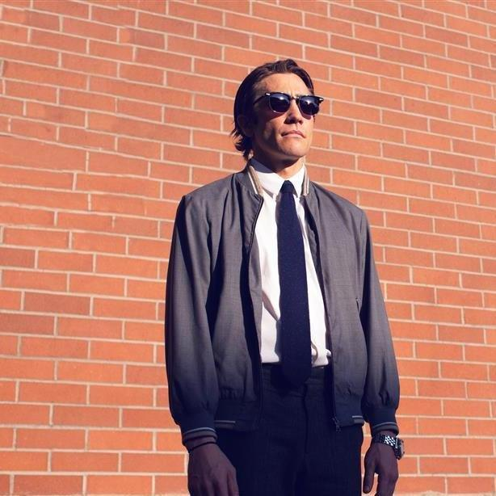
Klinický pohľad
oploštelosť vyšších citov
krajný egoizmus
nedostatok súcitu, empatie a pochopenia
minimálne morálne a etické zábrany
intelekt v pásme priemeru
rýchle tempo myslenia s občasným pseudofilozofovaním
bez porúch pamäte a vnímania (bludy, halucinácie)
sklony k protispoločenskému a agresívnemu správaniu
patológia osobnosti
(Svoboda, Češková & Kučerová, 2006)

Slide 9
Čo postavy formovalo a ktoré boli významné momenty?

Slide 10
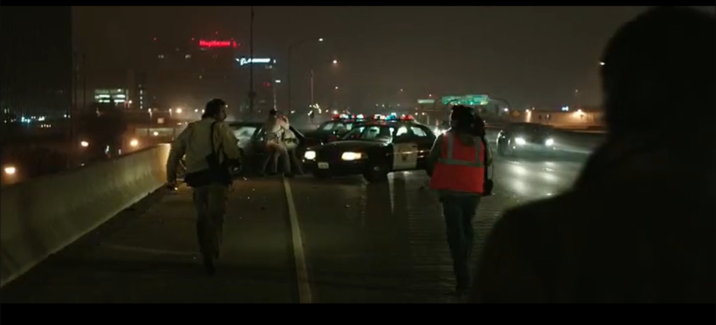

Slide 11
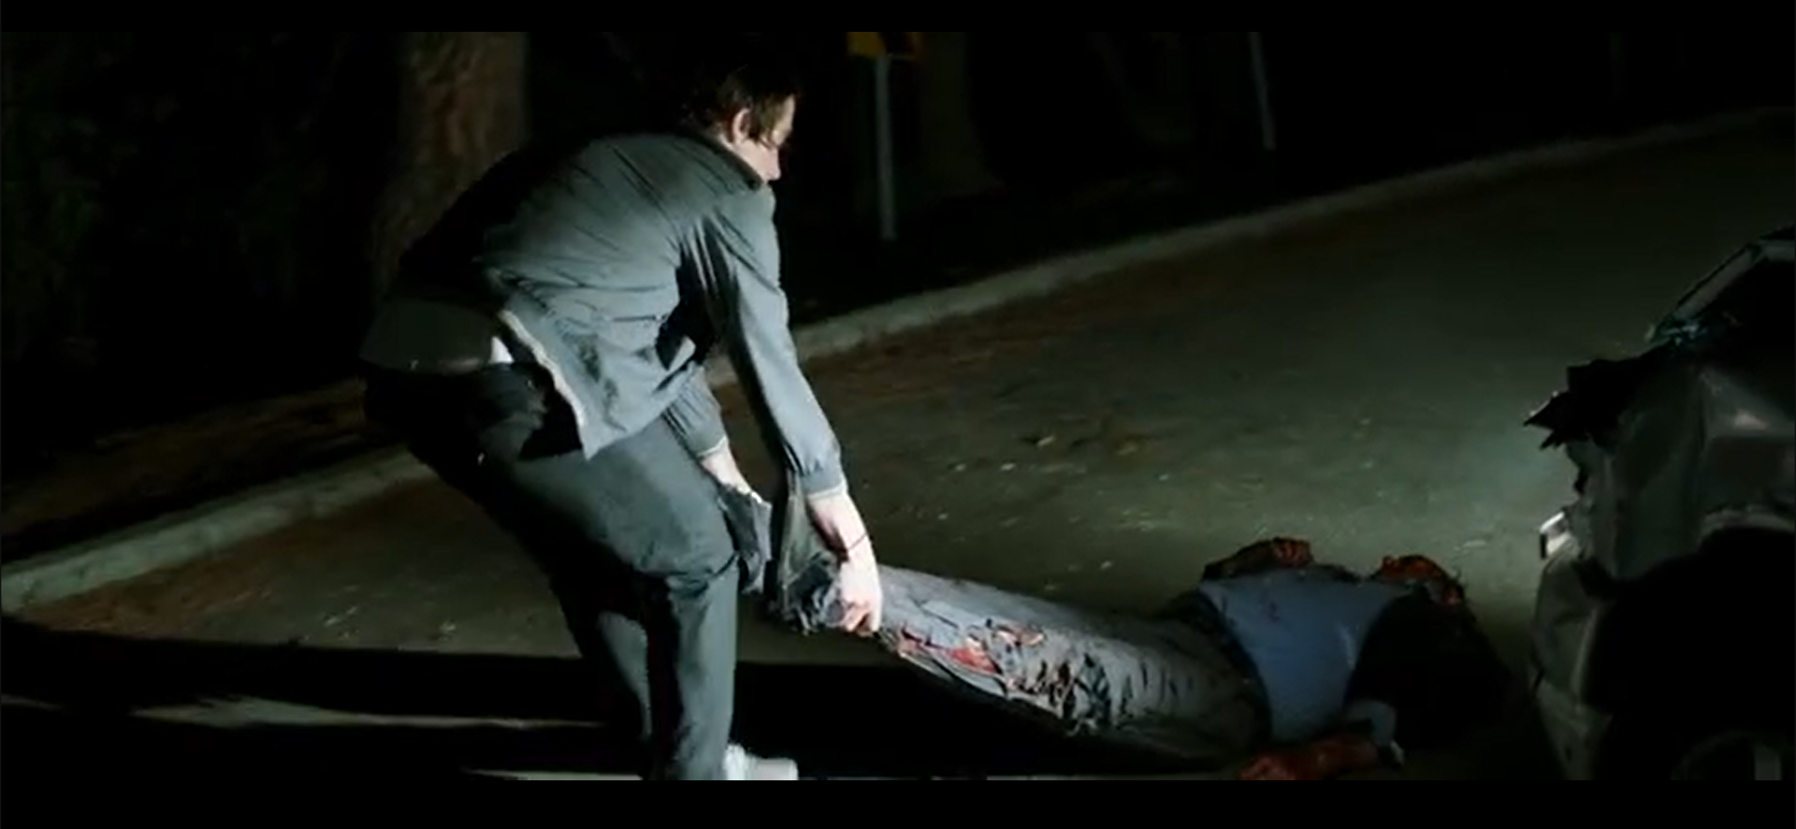

Slide 12
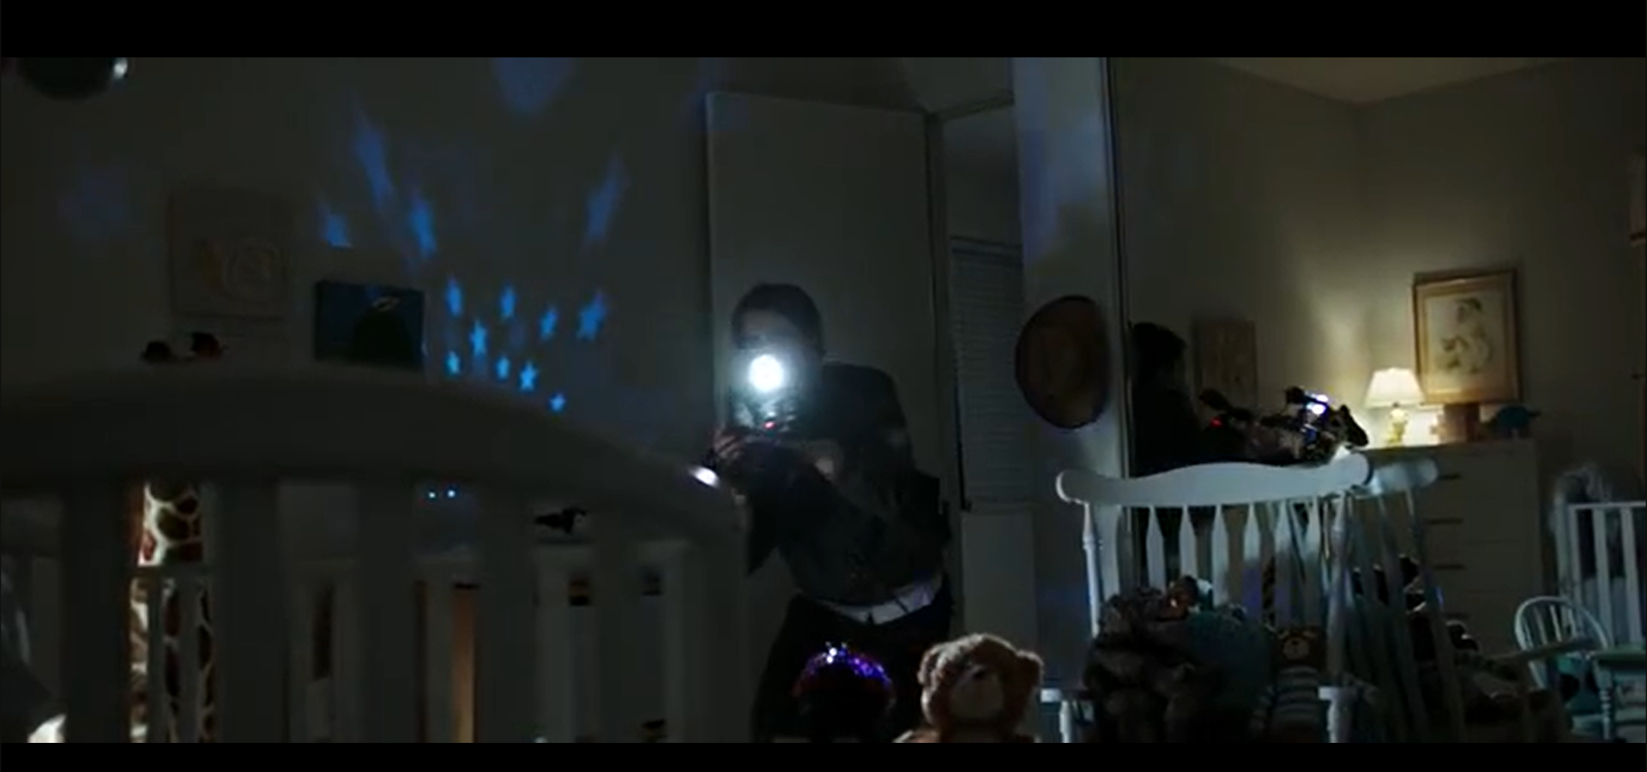

Slide 13
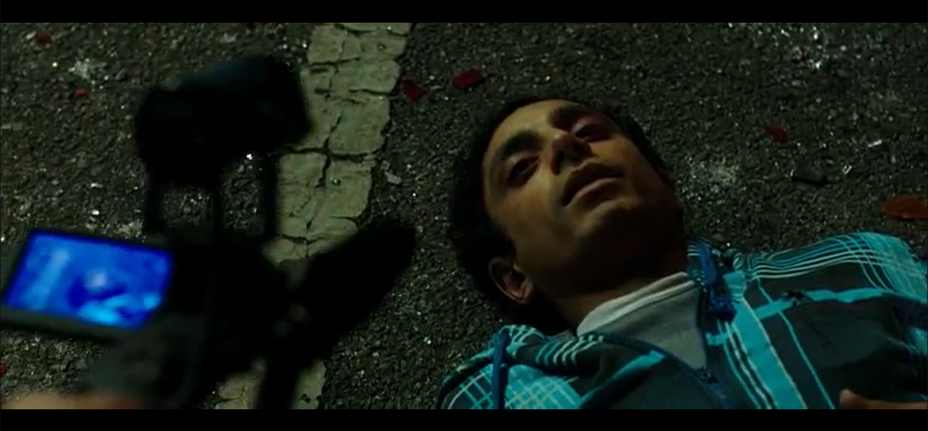

Slide 14
Aké boli medzi postavami vzťahy?

Slide 15
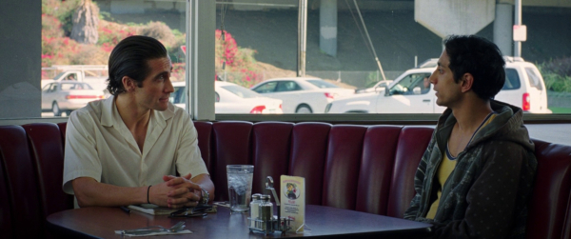
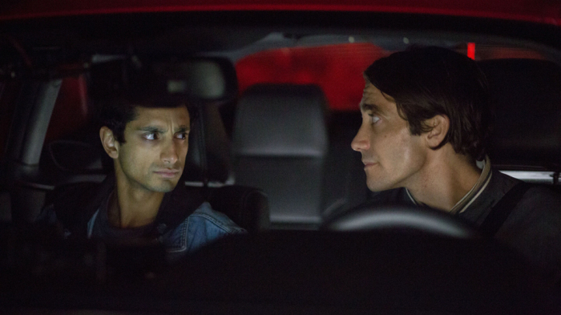
“Okay. Well, I’m Rick, of course. I took three buses to get here. I finished high school. I need a job. I’ll do just about anything. That’s me. Hire Rick.”
“You gotta call the cops.”
“And we will. At the right time.”
“Hey man, don’t film that, he’s one of us.”
“Not anymore, Rick, we’re professionals, he’s a sale.”

Slide 16
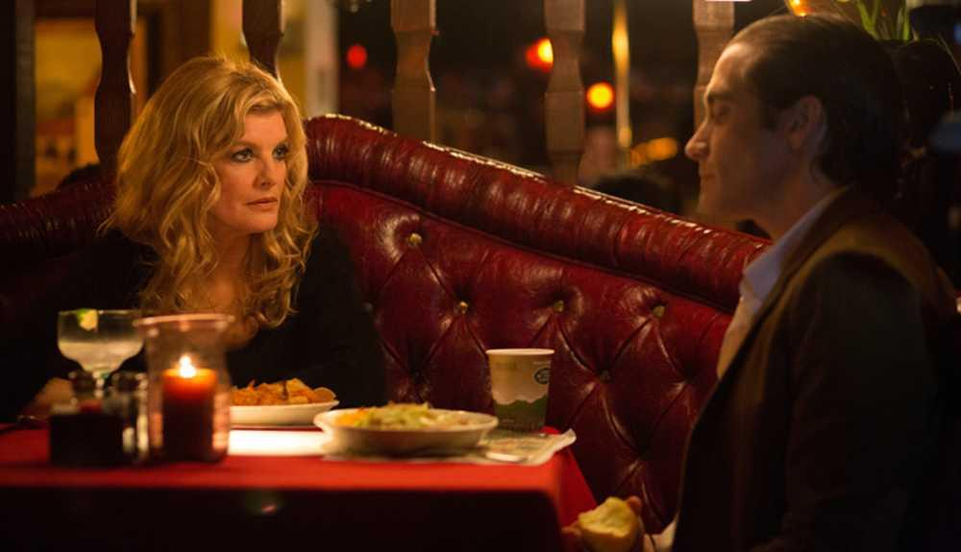
“The best and clearest way that I can phrase it to you, Lou, to capture the spirit of what we air, is think of our newscast as a screaming woman running down the street with her throat cut.”
“Friends don’t pressure friends to sleep with them.”
“Actually that’s not true because as you know Nina, a friend is a gift you give yourself.”

Slide 17
F60.2 Disociální porucha osobnosti
“Porucha osobnosti charakterizovaná bezohledností v sociálních závazcích‚ nedostatkem cítění
pro druhé. Je velká nerovnováha mezi chováním a současnými sociálními normami. Chování
nelze snadno změnit zkušeností‚ dokonce ani trestem. Je nízká tolerance k frustraci‚ nízký
práh pro spouštění agrese včetně násilných činů; subjekt má tendenci klamat druhé nebo
nabízet přijatelné vysvětlení pro chování‚ které ho přivádí do konfliktu se společností.”
(MKN-10)

Slide 18
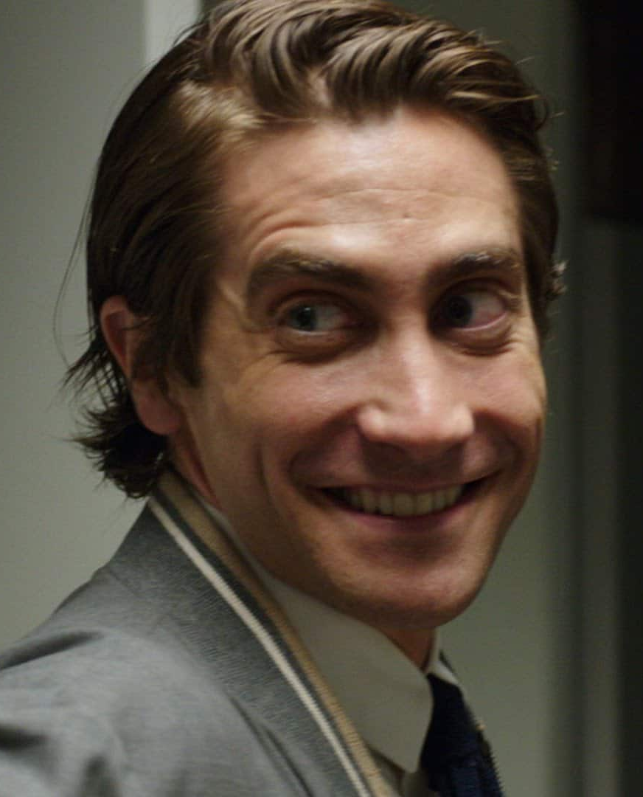
Disociálna porucha osobnosti
Vznik - multifaktoriálny
Prevalencia
  celková: 0,2 - 9,4%
  hospitalizovaní psychiatrickí pacienti: 3 - 37%
  väzni: 75%
Diferenciálna diagnostika
  Iné poruchy osobnosti (histriónska, narcistická, hraničná, paranoidná)
  Mentálna retardácia
  Iné poruchy so psychotickými prejavmi (bludy, halucinácie)
  Poruchy vyvolané účinkom psychoaktívnych látok
Liečba
  antipsychotiká a anxiolytiká
  terapia
(Dušek & Večeřová-Procházková, 2015)

Slide 19
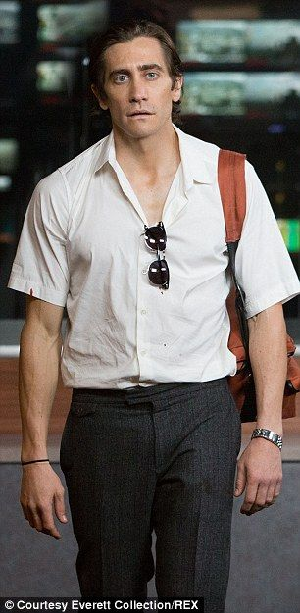
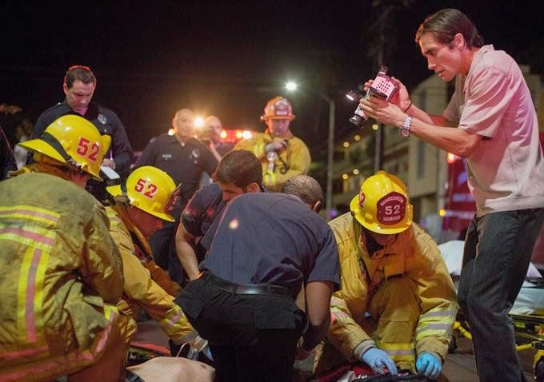
Hungry coyote
“As Nightcrawler compellingly depicts, every member of society is one rent payment away from tapping into their dark side.”

Slide 20
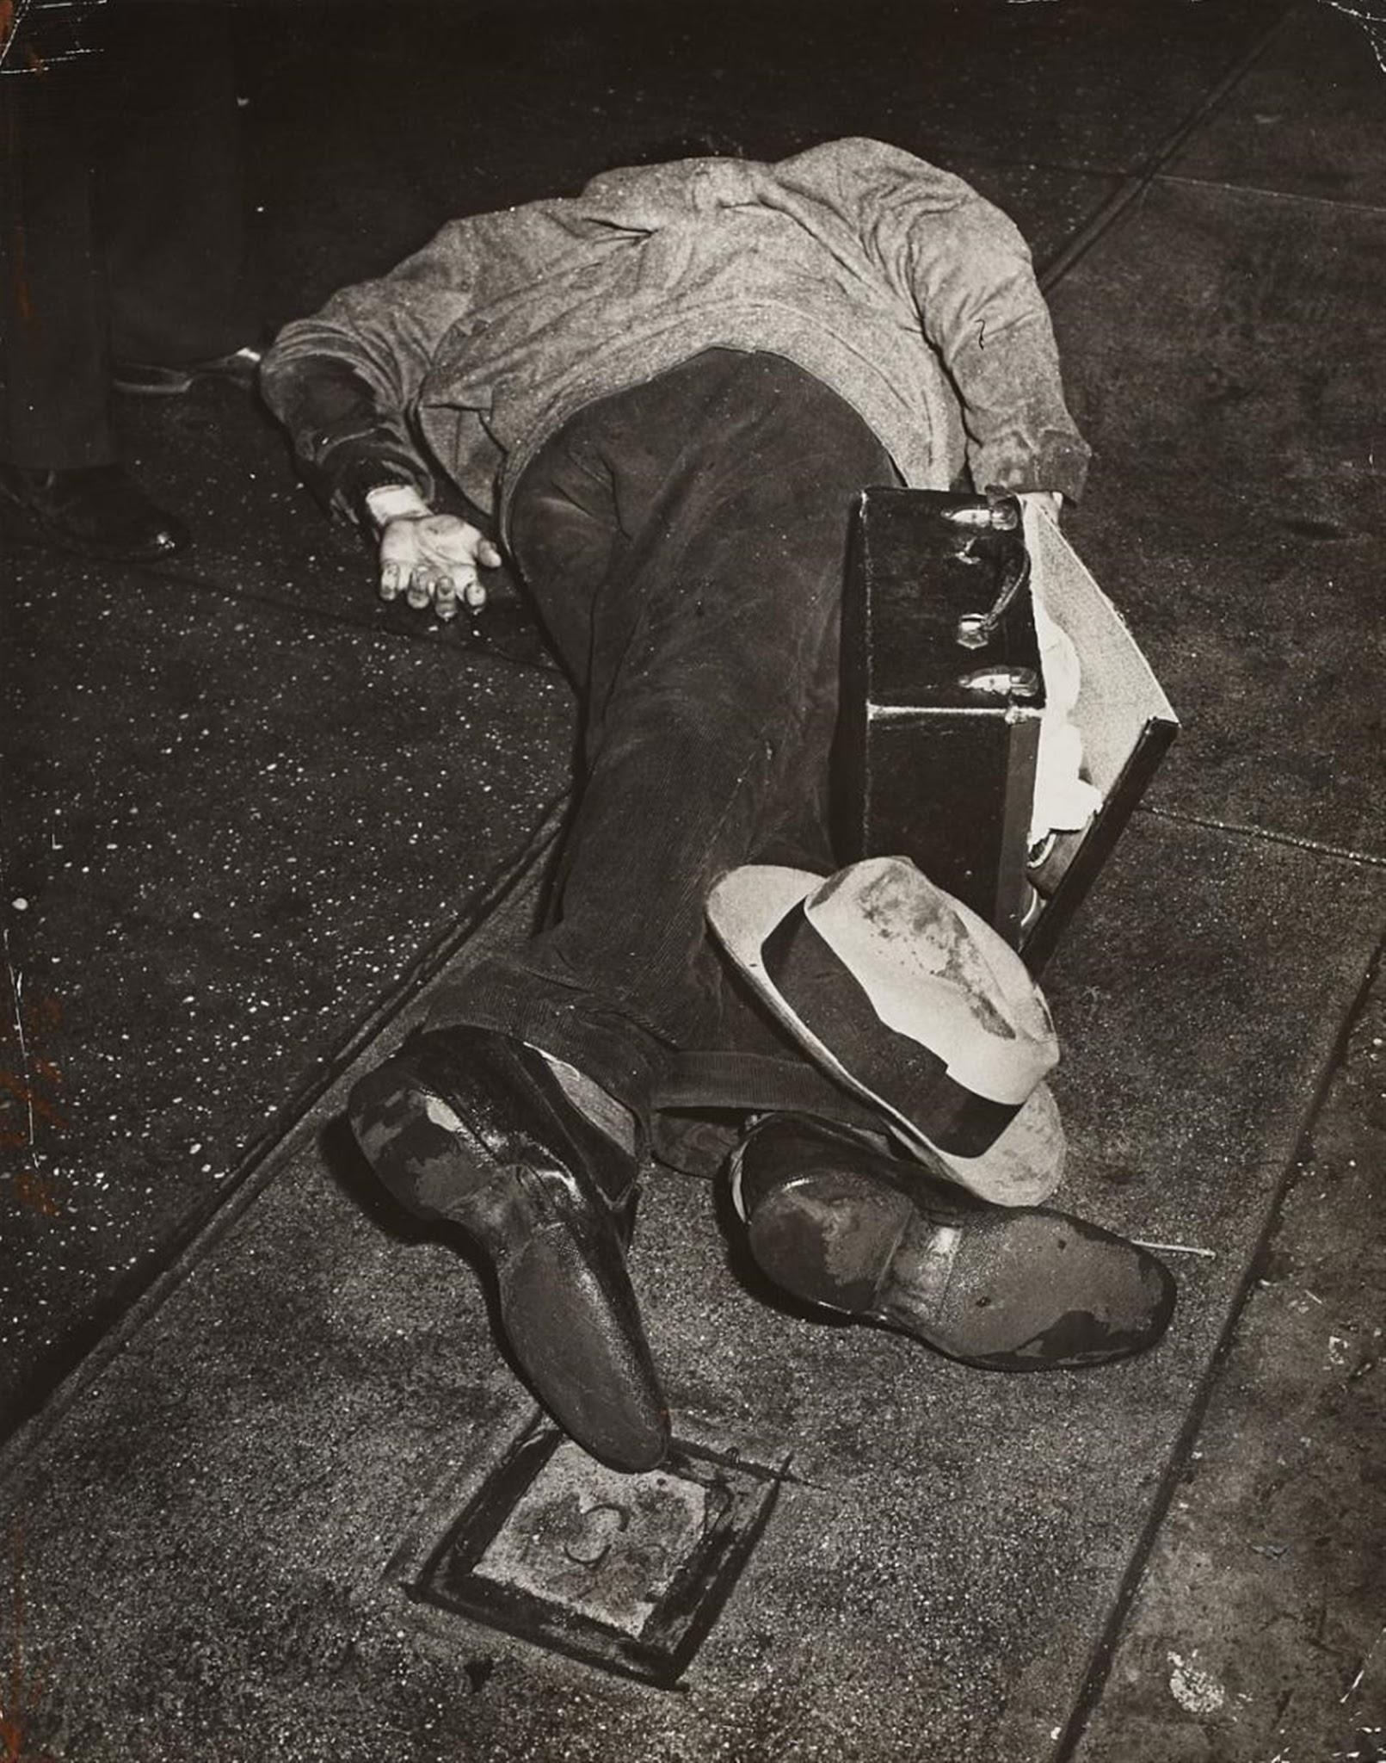
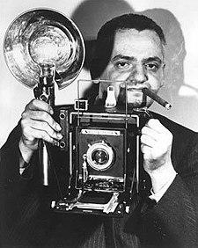
Arthur "Weegee" Fellig

Slide 21
Zdroje:
Svoboda, M., Češková, E. & Kučerová, H. (2006). Psychopatologie a psychiatrie. 1. vyd. Praha: Portál. ISBN 80-7367-154-9.
Mezinárodní statistická klasifikace nemocí a přidružených zdravotních problémů: MKN-10 :desátá revize : aktualizovaná druhá verze k 1.1.2009., aktualizované vydání. Praha: Bomton Agency, 2008-. ISBN 978-80-904259-0.3.
Dušek, K. & Večeřová-Procházková, A. (2015) Diagnostika a terapie duševních poruch. Praha: Grada Publishing, ISBN 978-80-247-4826-9

Slide 22
Odkazy obrázkov:
https://66.media.tumblr.com/54d990f3670018055c933ae18b65d667/tumblr_inline_o63vi35pZD1sjvh98_1280.png
https://theplaylist.net/wp-content/uploads/2015/07/nightcrawler-jake-gyllenhaal-02543.jpg
https://i.redd.it/cg3hapb5s4f31.jpg
https://i.pinimg.com/originals/94/6a/11/946a11bc8c2539457d8c8d2636f0cf94.jpg
https://pbs.twimg.com/profile_images/514415603990290433/IVG_F-32.jpeg
https://scontent-lga3-1.cdninstagram.com/v/t51.2885-15/sh0.08/e35/c0.135.1080.1080a/s640x640/76820603_2370842703026067_867043874665907836_n.jpg?_nc_ht=scontent-lga3-1.cdninstagram.com&_nc_cat=103&_nc_ohc=q3qO9nD86uwAX-7yTWs&oh=3d5c52cf661f00ed604cd53e5ebe539e&oe=5EB027DC
https://3.bp.blogspot.com/-Q-5HRFSWOrs/VFzjbiYFMdI/AAAAAAAALj0/ppatTaPxsg0/s1600/download.jpg
https://i.pinimg.com/originals/d2/de/f0/d2def0a57a3e8af2731f40612d49ede4.jpg
https://www.lempertz.com/uploads/tx_lempertzproject/Lempertz-988-109-Photography-Weegee-Arthur-Fellig-Murder-in-Hells-Kitchen.jpg
https://upload.wikimedia.org/wikipedia/en/thumb/f/f6/Weegee-International_Center_of_Photography.jpg/225px-Weegee-International_Center_of_Photography.jpg
https://cdn.idolnetworth.com/images/46/casey-anthony.jpg
https://i.insider.com/562691c2bd86ef175c8b848a?width=1100&format=jpeg&auto=webp
https://thumborcdn.acast.com/3OIcgPPJ3d0TxXY6pylST7nHWiA=/1500x1500/https://mediacdn.acast.com/assets/afceb62a-3487-4c96-b760-72421fdf7891/-jrosbpfb-insidecrimeinvestigation.png
https://i.grassets.com/images/S/compressed.photo.goodreads.com/books/1525118358l/40005323.jpg
https://img.csfd.cz/files/images/film/posters/163/671/163671603_6633ca.jpg?w370h370
https://oftenofftopic.files.wordpress.com/2019/04/movie-job-interviews-nightcrawler-2014.jpg?w=660
https://pmcvariety.files.wordpress.com/2017/06/nightcrawler.jpg?w=700&h=393&crop=1
https://cdn.onebauer.media/one/empire-legacy/uploaded/nightcrawler-rene-russo-jake-gyllenhaal.jpg?quality=50&width=1000&ratio=1-1&resizeStyle=aspectfit&format=jpg
https://pop-verse.com/wp-content/uploads/2014/10/nightcrawler-smile-620x330.jpg
https://industrialscripts.com/wp-content/uploads/2017/09/nightcrawler.jpg

Slide 23
Co se bude dít?
skupinová práce (příprava filmu)
seminární práce (zpracovat pozorování)

Slide 24
Na co si dávat pozor

Slide 25
Před hodinou
Prezentující skupina musí mít stažený/zakoupený film (originál + titulky)
Zvolit ve skupině jednotné téma prezentace
- nemusí jít jen o patologii (vývojový úkol, mechanismy sociální psychologie…)
    Odevzdat prezentaci do odevzdávárny 24 hodin před termínem prezentace (za nedodržanie termínu nasleduje strata 4 bodov)!

Slide 26
Před filmem
Představit každého člena skupiny
V rychlosti uvést film
Sdělit třídě co mají pozorovat
Pokud je to pro pozorování potřeba, představit a vysvětlit teorii

Slide 27
Po filmu - Teoretická část
Představit teorii
Porovnat teorii s vykreslením problematiky ve filmu - uvést konkrétní příklady z filmu
Vycházet z literatury, odkazovat na ní

Slide 28
Po filmu - Diskuze
Klást otevřené otázky (Proč myslíte, že…)
Do diskuze se také zapojovat, dávat podněty
Souvislost s tématem
Ujistit se, že každý měl prostor pro vyjádření
Hlídat čas

Slide 29
Po filmu - zdroje
Pro diagnostiku používat MKN-10 nebo DSM
Pro teorie relevantní literaturu či výzkumy

Slide 30
Obecné
Zapojit do prezentace všechny členy skupiny
“Neschovávat se” za počítačem
Mluvit zřetelně
Pracovat s časem (líp jak my)
Držet se jednotného tématu

Slide 31
Práce
Termín odevzdání: 19.5. 2023
Vybrat si jednu postavu z filmu, který jste tento semestr na semináři viděli a na základě literatury a pozorování napsat úvahu
Rozsah: 2-3 normostrany
Hodnotí se: Formální hledisko, Obsahové hledisko (pozorování + vlastní úvaha) podrobně vše v studijních materiálech
Práci umíme, ač neradi, i vrátit.

Slide 32
Zpětná vazba

Slide 33
Děkujeme za pozornost :)

Slide 34
Otázky?

